Slide 1
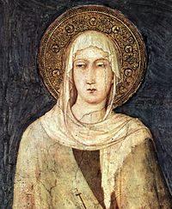
CLARA, AMANTE DE LA BUENA RELACIÓN

Slide 2
EL PROCESO DE CANONIZACIÓN DE CLARA
Es un documento muy valioso.
Se testifica sobre una persona y sobre un estilo de vida.
Es entrar en el túnel del tiempo, pero se puede ir adentro.
Veremos valores que afectan a la buena relación: alegría, gozo, disfrute, fraternidad gozosa.

Slide 3
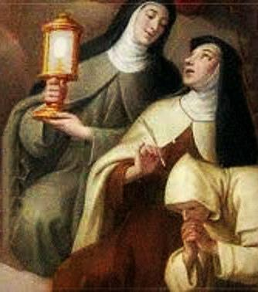
UNA CONSTELACIÓN DE MUJERES VALIENTES
Clara
Su madre Ortolana
Su hermana Inés
Su hermana Beatriz
Bona
Pacífica
Y otras muchas…

Slide 4
FRATERNIDAD, CUIDADO
Sor Pacífica: “Amaba a las hermanas más que a su vida”.
Sor Cecilia: “Con las hermanas siempre estaba alegre y no se la vio jamás alterada”.
Sor Bienvenida: “Limpiaba con sus manos los bacines de las enfermas”.
“La bienaventurada Clara servía el agua para que las hermanas se lavasen las manos, y por la noche las cubría para protegerlas del frío”.

Slide 5
GOZO, VALOR, TERNURA
Sor Felipa: «¡Bendito seas Tú, Señor, porque me has creado!»
<<Y yo quiero seros fiadora de que no nos harán ningún mal; si vienen, ponedme delante de ellos».
Sor Balbina: “y la madre se inclinó justo sobre su cadera, en el lugar del dolor”.

Slide 6
AFABILIDAD, COMPASIÓN, GENEROSIDAD
Sor Lucía: “Preguntada sobre en qué había consistido esta santidad y bondad, respondió que en su mucha humildad, en la afabilidad, honestidad y paciencia”
“Tenía mucha compasión de las hermanas, en el alma y en el cuerpo”.
Sor Bienvenida: “Tenía gran compasión de las afligidas; era afable y generosa con todas las hermanas”.

Slide 7
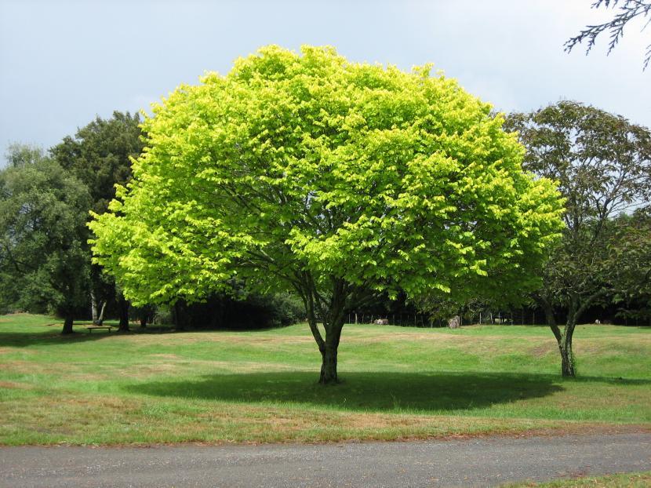
GRACIA, ECOLOGÍA
Sor Angeluccia: ”Tenía gracia y dulzura al amonestar a las hermanas”.
“Les decía que, cuando viesen los árboles bellos, floridos y frondosos, alabasen a Dios”

Slide 8
MUJER QUE AMA (4CtaCl)
²⁸Además, contemplando sus indecibles delicias, sus riquezas y honores perpetuos, ²⁹y suspirando a causa del deseo y amor extremos de tu corazón, grita: ³⁰¡Llévame en pos de ti, correremos al olor de tus perfumes (Cant 1,3), oh esposo celestial! ³¹Correré, y no desfalleceré, hasta que me introduzcas en la bodega (cf. Cant 2,4), ³²hasta que tu izquierda esté debajo de mi cabeza y tu diestra me abrace felizmente (cf. Cant 2,6), hasta que me beses con el beso felicísimo de tu boca (cf. Cant 1,1). ³³Puesta en esta contemplación, recuerda a tu pobrecilla madre, ³⁴sabiendo que yo he grabado indeleblemente tu feliz recuerdo en la tablilla de mi corazón (cf. Prov 3,3; 2 Cor 3,3), teniéndote por la más querida de todas.

